Slide 1


Slide 2
Modelo de Gestión Tradicional
Gerencia de arriba hacia abajo, piramidales y rígidas
Principios organizacionales no claros y no del dominio de todos
Ausencia de una gestión enfocada en el crecimiento y los resultados
Poca delegación y desarrollo de líderes dentro de la organización
Escasa participación de los niveles medios en la toma de decisiones.
Menor eficiencia y transparencia.

Slide 3
Nueva Gestión Pública
Se gestiona más efectivamente en base a rendimientos y resultados.
Una estructura más flexible, horizontal, abierta y transparente.
Nueva cultura organizacional donde se tiene más conciencia de la visión, misión y los valores de la organización.
Enfoque en la eficiencia y los resultados. Evaluación del desempeño.
Mayor delegación y el aumento del liderazgo participativo
Democratización y mayor participación en algunas de las decisiones. Trabajo en equipo.

Slide 4
Cada vez con mayor frecuencia el valor de una organización se determina por los llamados “activos intangibles”. Los activos físicos de una organización son progresivamente menos relevantes.
ETICA
LIDERAZGO
GENTE
VALORES
REPUTACION
MANAGEMENT
Tecnología
Información
Ideas
Mercado
Relaciones
Instalaciones
Maquinaría
Dinero

Slide 5
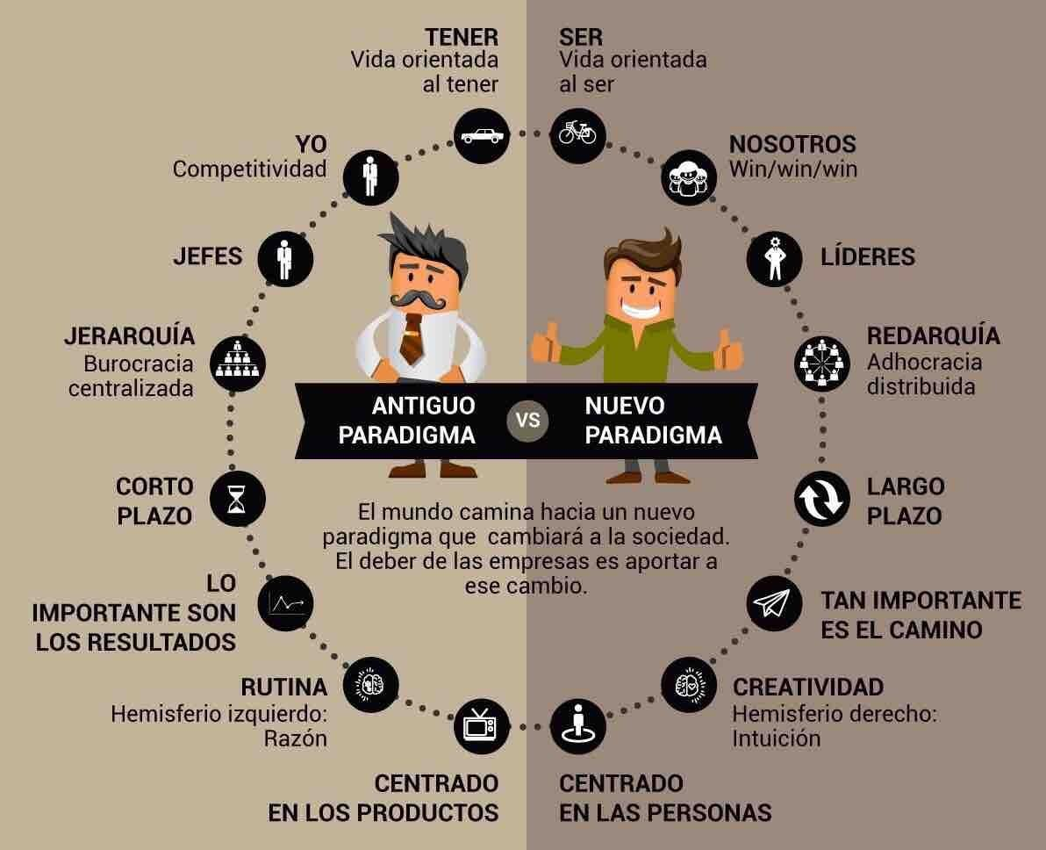
Fuente: Qacarter

Slide 6
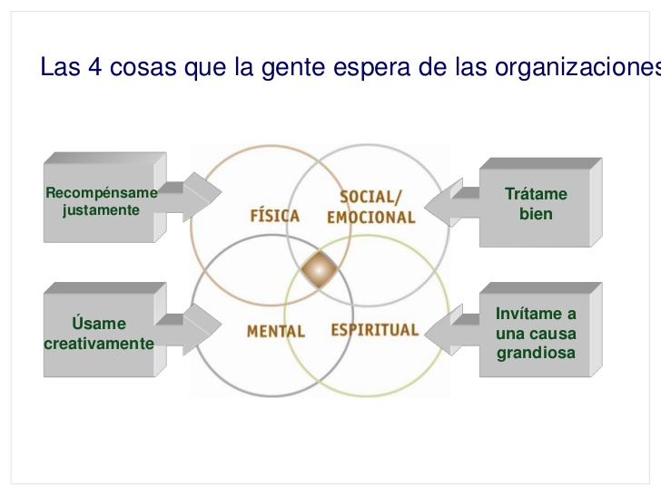

Slide 7
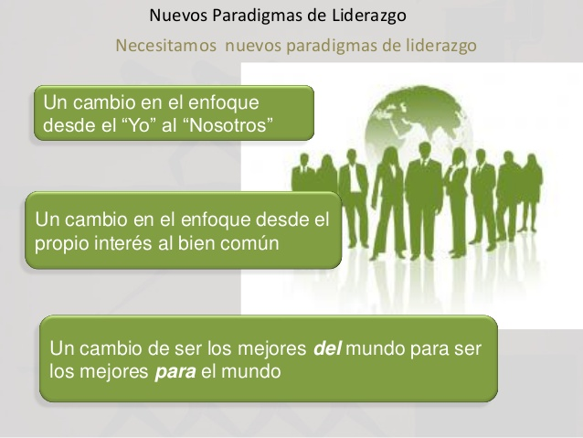

Slide 8
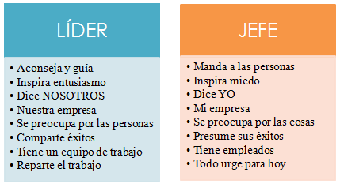

Slide 9
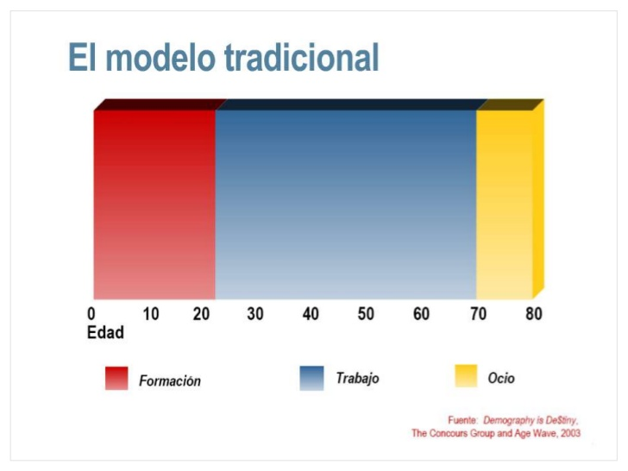
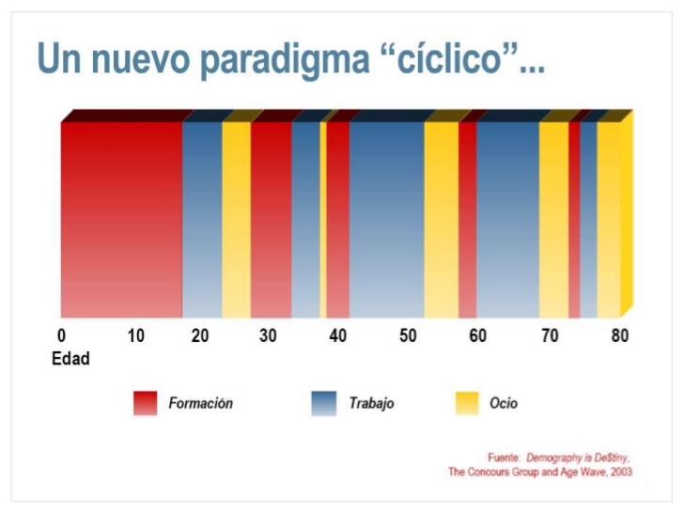

Slide 10
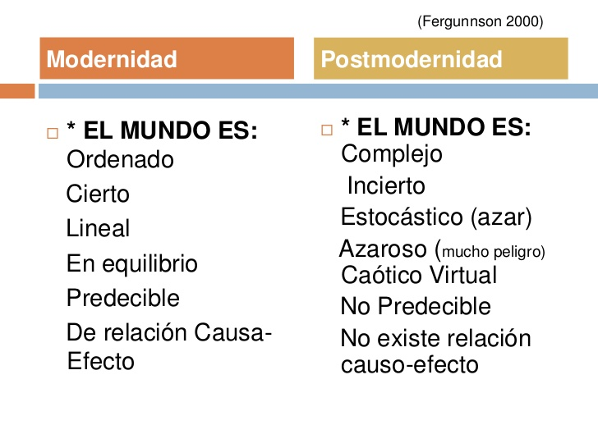

Slide 11
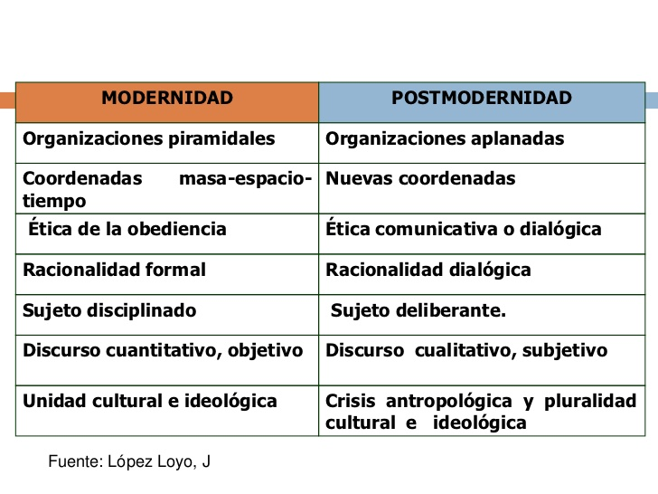

Slide 12
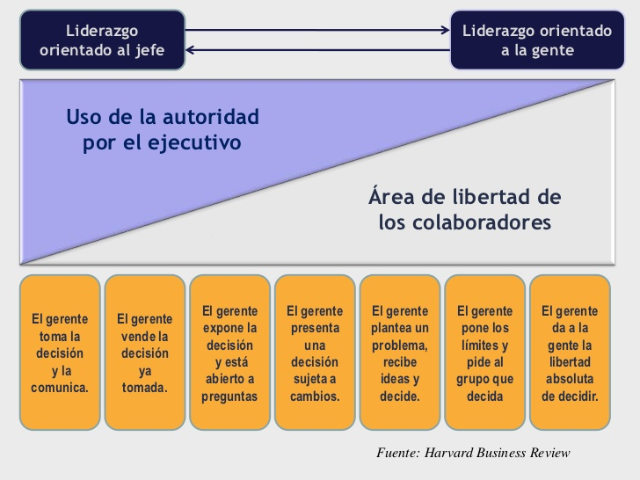

Slide 13

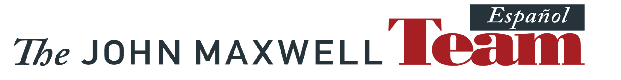
Desarrolle el líder que esta en USTED 2.0

Slide 14

La definición del liderazgo
Influencia

Slide 15

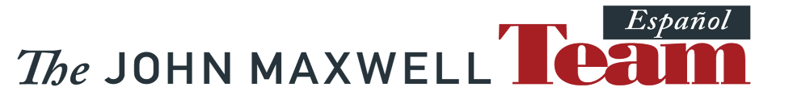
Desarrollarse a así mismo para llegar a ser el líder que tiene potencial de ser lo cambiará todo para usted….
….Sumará a su eficacia, restará a sus debilidades, dividirá su carga de trabajo y multiplicará su impacto.

Slide 16

¿Por qué muchas personas no se desarrollan como líderes?
No he “nacido líder”, de que modo no puedo liderar.
Un título y la veteranía me harán ser un líder automáticamente.
La experiencia laboral automáticamente me hará un buen líder.
Estoy esperando hasta que consiga una posición, para comenzar a desarrollarme como un líder.

Slide 17

¿Cómo desarrollará al líder que está en usted?
La influencia es el comienzo del verdadero liderazgo.
Liderazgo es influencia, eso es...nada más y nada menos.
El Liderazgo es la capacidad de conseguir seguidores.

Slide 18

Perspectivas sobre la influencia
Todo el mundo influencia a alguien.
No siempre sabemos a quién o cuánto influenciamos.
La mejor inversión para el mañana es desarrollar su influencia en el presente.

Slide 19
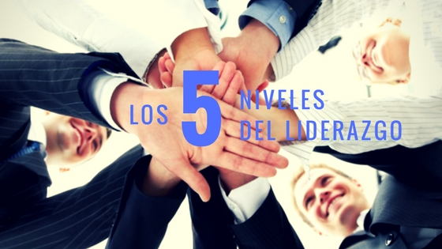

Slide 20
Los
5 niveles
del liderazgo
Nivel 5: Pináculo
-RESPETO-
Las personas lo siguen a causa de quien es usted es y lo que representa
Nivel 4: Desarrollo Humano
-REPRODUCCION-
Las personas lo siguen a causa de lo que usted ha hecho por ellas
Nivel 3: Producción
-RESULTADOS-
Las personas lo siguen debido a lo que usted ha hecho por la organización
Nivel 2: Permiso
-RELACIONES-
Las personas lo siguen porque quieren hacerlo
Nivel 1: Posición
-DERECHOS-
Las personas lo siguen porque tienen que hacerlo

Slide 21

Nivel 1: Posición
Los líderes posicionales:
  Buscan seguridad basándose en los títulos más que en el talento.
  Se apoyan en la influencia de su líder en lugar de apoyarse en la propia.
  No pueden conseguir que la gente los siga más allá de su autoridad definida.

Slide 22

Nivel 2: Permiso
El permiso se caracteriza por las buenas relaciones.
El lema en este nivel podría escribirse como: “A las personas no les importa cuánto sabemos hasta que saben lo mucho que nos importan”
Los líderes que tiene éxito en este nivel enfocan su tiempo y energía en las necesidades y los deseos de los individuos de su equipo y conectan con ellos.

Slide 23

Nivel 3: Producción
En el nivel 3, las personas logran cosas. Y también ayudan a los miembros de su equipo a lograr cosas. Juntos producen resultados.
Si como líder puede añadir resultados a las relaciones y desarrollar un equipo de personas que se caen bien mutuamente y logran hacer las cosas, habrá creado una potente combinación.

Slide 24

Nivel 4: Desarrollo Humano
Los líderes llegan a ser sobresalientes no por su poder, sino por su habilidad para empoderar a otros.
La principal responsabilidad de un líder es desarrollar a otras personas a ayudar a hacer sus trabajos con mayor eficacia, y ayudarlas a aprender a llegar a ser mejores líderes ellas mismas.
El desarrollo humano, tiene un efecto multiplicador y tiene otro efecto secundario positivo, la lealtad al líder.

Slide 25

Nivel 5: Pináculo
Son aquellos líderes que han liderando bien y demostrado su liderazgo durante toda la vida, han invertido en otros líderes y los han levantado hasta el nivel 4 y han desarrollado su influencia no sólo en sus propias organizaciones, sino también mas allá de ellos.

Slide 26
La clave del liderazgo
Prioridades

Slide 27

Presiones de la prioridad
La mayoría de la gente sobreestima la importancia de la mayoría de las cosas.
Tener demasiadas prioridades paraliza a las personas.
Cuando les prestamos demasiada atención a las demandas pequeñas, surgen problemas grandes.
Hacer que todo sea prioritario significa que nada es prioritario.
A veces es necesaria una emergencia, para forzar a la gente a priorizar.

Slide 28
Principios sobre las prioridades
Trabajar con más inteligencia tiene una remuneración más alta que trabajar más duro.
No se puede tener todo.
Lo bueno es siempre el enemigo de lo mejor.
Ser proactivo vence a ser reactivo.
Lo importante debe preceder a lo urgente.

Slide 29

Soluciones proactivas
El principio de Pareto: el 20% de sus prioridades le dará el 80% de su producción. Si emplea su tiempo, energía, dinero y personal en el 20% principal de sus prioridades.
Las Tres R, (Requisito, Retorno y Recompensa)
Deje espacio para el margen: que es el espacio que existe entre nuestra cargas y nuestros límites (Richard Swenson)

Slide 30
El fundamento el liderazgo
Carácter

Slide 31

Frases sobre el valor del carácter
Un buen carácter desarrolla una confianza fuerte: sus interacciones con otros crean “cuentas de confianza”
  Pensaba que era bonito tener confianza: la confianza es el fundamento del liderazgo, un fuerte fundamento no es un lujo, no es algo bonito para tener, es algo VITAL.
  Pensaba que la confianza dependía de otros: si las personas aprenden a confiar en mí, tendré su atención. No obstante, si yo inicio la confianza en ellos, conseguiré su acción.
  Pensaba que la confianza sólo podía crecer lentamente: la confianza se puede ganar rápidamente cuando alguien hace un acto desinteresado de importancia por otra persona.
  Pensaba que un solo error automáticamente destruía la confianza: si el nivel de confianza es alto, un error raras veces destruye lo que las personas han construido en la relación

Slide 32
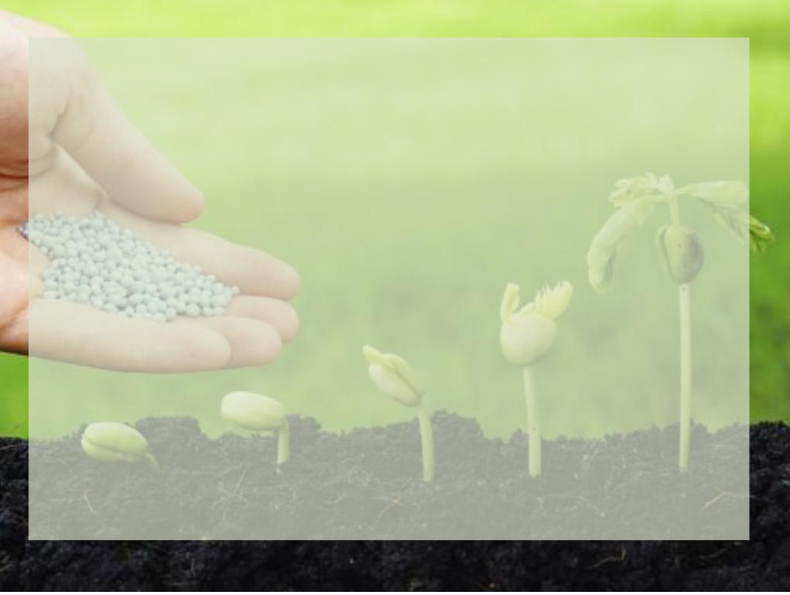
2. Los líderes exitosos aceptan las cuatro dimensiones del carácter
Autenticidad: tiene que ver con vivir una vida transparente.
Autogestión: tiene que ver con el carácter, identificar tus valores y cuáles límites no cruzarás, para mantenerte el camino.
Humildad: a nadie le gusta trabajar con un líder que se vanagloríe de sí mismo y trabaje solo para su propio beneficio.
Valor: nos posibilita el carácter. Nos empodera para hacer lo correcto ante el temor, la fatiga, la incertidumbre, etc.

Slide 33

3. El carácter lo hace más grande por dentro que por fuera.
El resultado de desarrollar un carácter firme por dentro es el respeto a uno mismo, el cual no viene de los logros, sino de hacer las decisiones correctas.

Slide 34
La prueba esencial del liderazgo
Hacer un cambio positivo

Slide 35

Liderar el cambio puede ser difícil
Las personas se sienten incómodas y cohibidas haciendo algo nuevo.
Las personas inicialmente se enfocan en aquello a lo que tendrán que renunciar.
Las personas tienen miedo a ser ridiculizadas.
Las personas personalizan el cambio y pueden sentirse solas en el proceso.

Slide 36

Proceso para planificar el cambio
P
L
A
N
A
H
E
A
D
redeterminar el cambio necesario.
istar los pasos.
justar sus prioridades.
otificar a las personas claves.
portar tiempo para la aceptación.
acia la acción.
sperar a que surjan problemas.
puntar siempre a los éxitos.
iariamente revisar su progreso.

Slide 37
La manera más rápida de alcanzar el liderazgo
Resolución de problemas

Slide 38

Los problemas nos presentan a nosotros mismos
Nuestras decisiones a menudo están afectadas por nuestra proximidad al problema.
Nuestros platos como líderes estarán llenos de problemas.
El pragmatismo nos sirve bien como líderes
Creer que siempre hay una respuesta es una ventaja
Nuestras acciones pueden hacer que nuestros problemas aumenten en número y tamaño.
Los problemas que se manejan bien con frecuencia nos hacen mejores.
“Ser capaz de darle la vuelta por completo a una organización siendo un agente de cambio positivo es la verdadera prueba de un gran líder”.

Slide 39
Los problemas nos presentan a otros
Personas que empeoran los problemas.
Personas que atraen los problemas.
Personas que se rinden ante los problemas.
Personas que usan los problemas como peldaños para el éxito.

Slide 40
Los problemas nos presentan a las oportunidades
Reconozca un posible problema antes de que se convierta en un problema real.
Tenga una imagen clara del problema.
Haga preguntas que lo ayuden a resolver el problema.
Establezca un marco para examinar problemas y soluciones.
Valore la resolución compartida de problemas.
Consiga siempre más de una solución.
Cultive una preferencia por la acción.
Busque activamente oportunidades y lecciones en cada problema

Slide 41
El plus en el liderazgo
Actitud

Slide 42

Hacer lo que sea necesario, la actitud de un líder
Deshágase de su incapacidad.
Agarre al toro por los cuernos.
Entre a la zona sin quejas.
Póngase un par de zapatos nuevos.
Alimente su pasión.
Sobrepase las expectativa.

Slide 43
Poner en acción la actitud de hacer lo que sea necesario
Prueba: desafíe toda suposición, no deje de hacer preguntas, tenga como referencia su potencial, no su pasado.
Fracaso: ve el fracaso como un compañero constante del éxito, como una colorida variedad, no “monocromático”, tenga un plan de juego para sobreponer se al fracaso.
Aprender: Aprender del fracaso como algo positivo.
Mejorar: mejorar mediante el crecimiento es la única garantía de que mañana será mejor:
Reingresar: después de fallar, aprender a aplicar lo aprendido, está listo para volver a ingresar a la carrera con su actitud de hacer lo que sea necesario.

Slide 44
El corazón del liderazgo
Servir a las personas

Slide 45

Cambio de corazón
No confío en la posición o título.
Decido creer en la gente y su potencial.
Intento ver las cosas desde la perspectiva de otros.
Trabajo para crear un entorno de ánimo.
Mido mi éxito por la cantidad de valor que añado a otros.
“El verdadero líder sirve. Sirve a la gente. Sirve a sus mejores intereses, y al hacerlo no siempre
será popular, quizá no impresione. Sin embargo, como los verdaderos líderes están motivados
por una amorosa preocupación en vez de un deseo de gloria personal, están dispuestos a pagar
el precio.”- Eugene Habecker’s (El otro Lado del Liderazgo).

Slide 46

El poder de servir a otros
“Los lideres servidores deberían escuchar sin emitir juicios, ser auténticos, edificar la comunidad, compartir el poder y desarrollar a la gente.” - Cooper & Trammel

Slide 47
La cualidad indispensable del liderazgo
Visión

Slide 48

Afirmaciones de la visión
Lo que usted puede ver determina lo que puede ser.
Usted solo ve lo que está preparado para ver.
Lo que usted ve es lo que logra.

Slide 49

Su “más y antes”
Los buenos líderes ven más y antes que otros, y trabajan para aumentar esa capacidad continuamente.
¿Cómo aumentar su “más y antes”?
  Sepa que hay más “más y antes” allá fuera.
  Desarrolle un proceso para encontrar más “más y antes” .
  Pase tiempo con personas que lo inspiren a ver “más y antes”.
  Haga preguntas que lo ayudarán a aumentar su “más y antes”.
  Crezca intencionalmente cada día aumentando su capacidad de
  “más y antes”.

Slide 50
Propiedad personal de la visión
Mire en su interior : ¿Qué siente?
Mire a hacia atrás: ¿Qué ha aprendido?
Mire a su alrededor: ¿Qué le está sucediendo a otros?
Mire hacia arriba ¿Qué espera Dios de ti?
Mire hacia adelante: ¿Cuál es el cuadro general?

Slide 51
El precio del liderazgo
Autodisciplina

Slide 52

La autodisciplina hace posible la escalada hacia el liderazgo
Todo es inclusivo.
Vale la pena las cosas deseables, apropiadas, buenas para usted, atractivas, beneficiosas.
Cuesta arriba es desafiante, agotadora, trabajosa, extenuante y difícil.
“Todo lo que vale la pena es cuesta arriba”

Slide 53

¿Cómo llegar al tope?
La autodisciplina:
  Le permite hacer la subida.
  Determina la diferencia entre el éxito temporal y el éxito sostenido.
  Hace que el hábito sea su siervo y no su amo.
  Se desarrolla, no se recibe.
  Se desarrolla más fácilmente en áreas de fortaleza y pasión.
  El respeto están conectados.
  Hace posible la constancia y la constancia edifica.

Slide 54
La expansión del liderazgo
Crecimiento personal

Slide 55

El crecimiento importa
El crecimiento es la única garantía de que el mañana será mejor.
Crecimiento significa cambio.
El crecimiento es el gran separador entre los que tienen éxito y los que no.
Para maximizar el crecimiento, este debe ser estratégico.
El crecimiento es gozo.

Slide 56
Desarrolle el líder que esta en USTED 2.0

